Slide 1
帕格尼尼
組長P6b(1)組員(16),(15),(28),(6),(26)

Slide 2
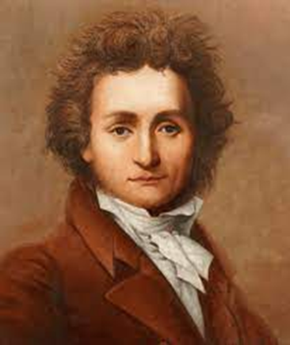
尼科羅·帕格尼尼
國籍：義大利的熱那亞
生卒年份：1782年10月27日
-1840年5月27日

Slide 3
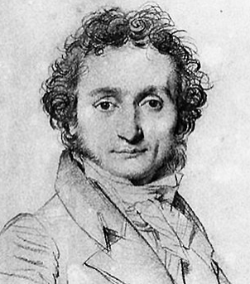
尼科羅·帕格尼尼
出生於現今義大利—熱那亞
五歲的時候，他父親開始敎他曼陀鈴
七歲時開始學習小提琴
十歲時就開始作曲
十三歲時，完成了他的第一次公開演出

Slide 4
名曲欣賞
名稱：鐘聲
背景資料：關於《鐘聲》的創作時間說法不一。1831年，李斯特在聽過帕格尼尼的音樂會後深受感動^{[5]}，產生了改編這些樂曲的想法。1838年該作品即被收錄到《帕格尼尼大練習曲》的原稿當中.
現請大家欣賞尼科羅·帕格尼尼的“鐘聲”
https://www.youtube.com/watch?v=9mLMOh_WsDc

Slide 5
作品賞析
主奏樂器：小提琴
速度：輕快
力度：中至強
節奏：輕快
氣氛：
柔和、莊嚴並重

Slide 6
推介原因
原因：
（１）這首樂曲動聽
（2）鋼琴家李斯特也十分欣賞這道樂曲

Slide 7
總結
我們對（尼科羅·帕格尼尼）有以下的發現
他在23歲的時候，他成為了PRINCESS LUCCA的宮廷樂隊總監柏格尼尼是世界上第一個不需別人資助而可以到世界各地巡迴表演的音樂家，而且他還非常聰明。

Slide 8
感想
我們學會：團結，要懂得分工合作。
遇到的困難是：沒有把功課分配好。
解決方法是：在收到這份功課時，應該立即討論，並把功課分配好，讓各個隊員清楚自己應做什麼。

Slide 9
感想
我們喜歡／不喜歡這個活動，因為：我不喜歡這個活動因為它本身是要在測驗週期間進行的，雖然延遲了，但是這份報告也耽誤了我們溫習的時間。

Slide 10
參考資料
https://zh.wikipedia.org/wiki/尼科罗·帕格尼尼
https://zh.wikipedia.org/wiki/%E9%90%98

